Slide 1

第一篇 专题通关攻略
专题一 基本概念
第1讲 物质的组成、性质和分类 化学用语

Slide 2



【高考这样考】
1.(2014·新课标全国卷Ⅱ·T7)下列过程没有发生化学反应的是
( )
A.用活性炭去除冰箱中的异味
B.用热碱水清除炊具上残留的油污
C.用浸泡过高锰酸钾溶液的硅藻土保存水果
D.用含硅胶、铁粉的透气小袋与食品一起密封包装

Slide 3
【解析】选A。A项是利用了活性炭的吸附性，没有发生化学变化；B项，油污在碱性条件下发生了水解反应；C项，高锰酸钾与水果释放出的乙烯发生氧化还原反应；D项，铁粉和空气中的氧气发生化学反应，起到防氧化作用。

Slide 4
2.(2015·全国卷Ⅰ·T27节选)硼及其化合物在工业上有许多用途。可以以铁硼矿(主要成分为Mg₂B₂O₅·H₂O和Fe₃O₄，还有少量Fe₂O₃、FeO、CaO、Al₂O₃和SiO₂等)为原料制备硼酸(H₃BO₃)。
(1)以硼酸为原料可制得硼氢化钠(NaBH₄)，它是有机合成中的重要还原剂，其电子式为________________。
(2)单质硼可用于生成具有优良抗冲击性能的硼钢。以硼酸和金属镁为原料可制备单质硼，用化学方程式表示制备过程_____________。

Slide 5

【解析】(1)硼氢化钠为离子化合物，由Na⁺和 构成，在 中，
硼原子与3个氢原子形成共用电子对，同时结合一个H⁻，使硼原子达
到8电子的稳定结构，H均为2电子的稳定结构。
(2)根据题意，该反应可理解为H₃BO₃加热分解生成B₂O₃和H₂O，Mg与
B₂O₃发生置换反应，因此反应方程式为2H₃BO₃+3Mg 3MgO+2B
+3H₂O。
△
====

Slide 6
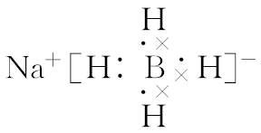
答案：(1)
(2)2H₃BO₃+3Mg 3MgO+2B+3H₂O
△
====

Slide 7
【考纲要求】
1.了解分子、原子、离子等概念的含义。了解原子团的定义。
2.理解物理变化与化学变化的区别与联系。
3.理解混合物和纯净物、单质和化合物、金属和非金属的概念。
4.理解酸、碱、盐、氧化物的概念及其相互联系。
5.熟记并正确书写常见元素的名称、符号、离子符号。

Slide 8
6.熟悉常见元素的化合价。能根据化合价正确书写化学式(分子式)，或根据化学式判断化合价。
7.了解原子结构示意图、分子式、结构式和结构简式的表示方法。
8.了解溶液的含义，了解胶体是一种常见的分散系。

Slide 9
【考查特点】
1.客观题：
(1)考查“变化”：物理变化和化学变化。
(2)考查“分类”：结合物质俗名，认识常见物质的分类。
(3)考查“化学用语”：判断物质化学式、电子式、结构式、结构示意图等化学用语使用的正误。
(4)考查“组成”：物质成分的判断。

Slide 10
2.主观题：
(1)考查“式子”：分子式、电子式、结构式、结构简式、化学方程式的正确书写。
(2)考查“化学用语”：考查化合价的计算，考查物质的分类和化学用语的综合运用。
(3)考查“分类”：根据性质，判断物质归属。

Slide 11

1.掌握常见的物质类别：
(1)单质：由_________组成的纯净物。
(2)化合物：由___________组成的纯净物。
(3)纯净物：由_________________组成的物质。
(4)混合物：由几种_________________组成的物质。
(5)酸：在水溶液中电离出的阳离子全部为氢离子的化合物。
(6)碱：在水溶液中电离出的阴离子全部为___________的化合物。
同种元素
不同种元素
一种单质或化合物
不同单质或化合物
氢氧根离子

Slide 12

金属阳离子
酸根离子
(7)盐：由___________(或 )和_________组成的化合物。
(8)氧化物：由___种元素组成且其中一种元素为___元素的化合物。
2.常见的3个“似是而非”：纯碱不是碱，而是盐；核反应、焰色反应不是化学反应(化学变化)；淀粉溶液和蛋白质溶液不是溶液，而是胶体。
两
氧

Slide 13
3.物理变化、化学变化中常考的“三馏”“四解”“十二化”：
 | 物理变化 | 化学变化
三馏 | 蒸馏、分馏 | 干馏
四解 | 潮解 | 电解、水解、裂解
十二化 | 熔化、汽化、液化 | 钝化、裂化、酯化、煤的气化、煤的液化、碳化、硝化、老化、晶体风化

Slide 14
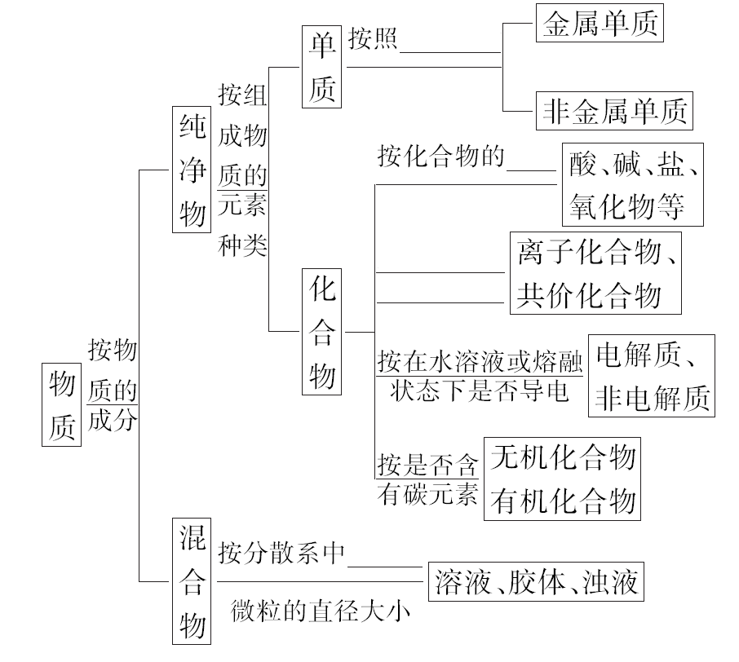
4.理清物质的分类标准：
元素性质
性质
按化合物的
组成和结构
分散质

Slide 15
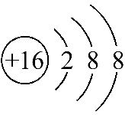
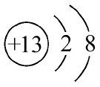
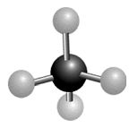

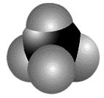
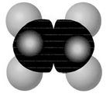


5.化学用语中常考的“一图”“二模型”“六式”：
结构示意图 | S²⁻：_______；Al³⁺：_______
球棍模型 | 甲烷： ；乙烯：
比例模型 | 甲烷： ；乙烯：
电子式 | Na₂O₂：____________________； H₂O：________

Slide 16

O＝C＝O
CH₂＝CH₂
结构式 | CO₂：________；HClO：H—O—Cl
结构简式 | 乙烯：________；乙酸：CH₃COOH
分子式、化学式 | 臭氧：O₃；明矾：________________
离子方程式 | +H₂O NH₃·H₂O+H⁺
KAl(SO₄)₂·12H₂O

Slide 17


考点一 物质的变化
【典例1】(2015·福州一模)一定条件下，中学化学常见物质甲、乙之间存在如下转化关系，乙是( )
A.HCl B.FeCl₂ C.KOH D.NaHCO₃

Slide 18
【破题关键】
(1)理解复分解反应和化合反应的特点。
(2)复分解反应一定不是氧化还原反应。
(3)结合物质的组成，分析反应合成该物质的方法。

Slide 19
【解析】选D。由甲→乙发生复分解反应可知，甲、乙均为化合物。A中由于甲为化合物，不能通过化合反应生成HCl，故A错误；B中若乙为FeCl₂，甲→乙的化合反应应属于氧化还原反应，但不满足甲→乙发生复分解反应，故B错误；C中甲为化合物，不能通过化合反应生成KOH，故C错误；D中若甲为碳酸钠，与少量盐酸发生复分解反应生成乙(碳酸氢钠)，碳酸钠、水、二氧化碳发生化合反应生成乙(碳酸氢钠)，故D正确。

Slide 20
【误区提醒】物质变化的认识误区
(1)误认为有新物质生成、有化学键断裂的变化就是化学变化，如¹⁶O转化为¹⁸O、NaCl溶于水都不属于化学变化。
(2)误认为同素异形体之间的转化为物理变化，如石墨转化为金刚石、O₂转化为O₃均为化学变化，并且为有单质参加或生成的化学反应，但不是氧化还原反应。
(3)蛋白质溶液中加入饱和硫酸钠或硫酸铜溶液均有沉淀生成，前者为蛋白质的盐析，为物理变化；后者为蛋白质的变性，为化学变化。

Slide 21
【题组过关】
1.(2015·重庆高考)中华民族有着光辉灿烂的发明史，下列发明创造不涉及化学反应的是( )
A.用胆矾炼铜
B.用铁矿石炼铁
C.烧结粘土制陶瓷
D.打磨磁石制指南针

Slide 22
【解析】选D。A项，胆矾的化学式为CuSO₄·5H₂O，由CuSO₄·5H₂O→ Cu，有新物质生成，属于化学反应；B项，由Fe₂O₃→Fe，有新物质生成，属于化学反应；C项，制陶瓷的原料是粘土，发生化学变化生成硅酸盐产品；D项，打磨磁石制指南针，只是改变物质的外形，没有新物质生成，不涉及化学反应。

Slide 23
2.(2015·长春一模)下列说法正确的是( )
A.煤的干馏涉及化学变化
B.能自发进行的化学反应，一定是ΔH<0、ΔS>0
C.焰色反应是物质燃烧时火焰呈现的颜色变化，属于化学变化
D.钢铁发生电化学腐蚀时，负极的电极反应式为Fe-3e⁻====Fe³⁺

Slide 24
【解析】选A。把煤隔绝空气加强热则得煤焦油、出炉煤气等物质，说明有新物质生成，属于化学反应，A正确；ΔH>0、ΔS>0的反应或ΔH<0、ΔS<0的反应能否自发进行，取决于反应的温度，也可能自发进行，故B错误；焰色反应是物理变化，故C错误；负极反应式为Fe-2e⁻====Fe²⁺，故D错误。

Slide 25
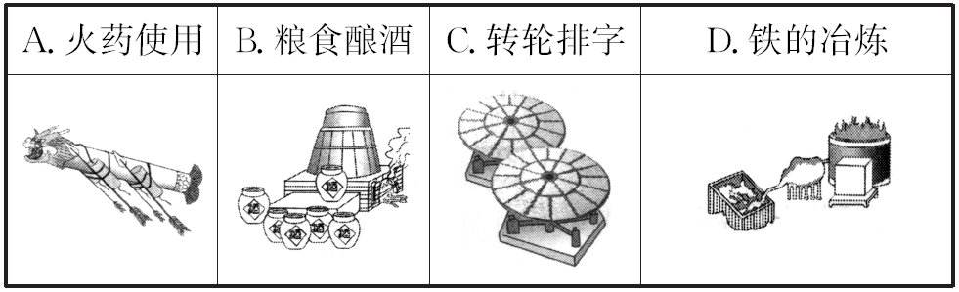
3.(2015·北京高考)下列我国古代的技术应用中，其工作原理不涉及化学反应的是( )

Slide 26
【解析】选C。化学反应的实质是有新物质生成，该题中A、B、D选项中均有新物质生成，属于化学变化，而转轮排字过程没有新物质生成，不涉及化学反应。

Slide 27
【加固训练】1.(2015·南京一模)下列变化属于物理变化的是( )
A.用石油分馏炼制汽油 B.用煤干馏制备焦炭
C.用铝土矿冶炼铝 D.用海带提取碘单质
【解析】选A。石油分馏得到汽油，利用沸点不同的原理，将石油中的碳氢化合物予以分离，属于物理变化，A符合题意；煤通过干馏获得焦炭等重要化工原料，有新物质生成，属于化学变化，故B不符合题意；用铝土矿冶炼铝，在电解条件下，把熔融的Al₂O₃分解得到金属铝，属于化学变化，故C不符合题意；用海带提取碘单质，把碘的化合物转变为碘单质，属于化学变化，故D不符合题意。

Slide 28
2.(2015·镇江二模)下列过程不属于化学变化的是( )
A.石油裂解 B.工业制钠
C.蛋白质的盐析 D.煤的液化

Slide 29
【解析】选C。石油裂解是把长链烃断裂为各种短链气态烃和少量液态烃，属于化学变化，故A不符合题意；工业电解熔融氯化钠制钠，属于化学变化，故B不符合题意；蛋白质的盐析是向蛋白质溶液中加入浓的无机盐溶液，使蛋白质溶解度降低而析出的过程，属于物理变化，故C符合题意；煤的液化是把煤炭转化为液体燃料的洁净煤技术，属于化学变化，故D不符合题意。

Slide 30
考点二 物质的分类
【典例2】(2014·广东高考)生活处处有化学。下列说法正确的是
( )
A.制饭勺、饭盒、高压锅等的不锈钢是合金
B.做衣服的棉和麻均与淀粉互为同分异构体
C.煎炸食物的花生油和牛油都是可皂化的饱和酯类
D.磨豆浆的大豆富含蛋白质，豆浆煮沸后蛋白质变成了氨基酸

Slide 31
【破题关键】
(1)棉、麻主要成分为纤维素，与淀粉的通式相同，均为(C₆H₁₀O₅)_{n}，但二者n值不同，不互为同分异构体。
(2)常见的油脂均为混合物，既有饱和酯，又有不饱和酯，液态植物油中不饱和酯含量较高。

Slide 32
【解析】选A。不锈钢属于合金，A正确；棉和麻属于纤维素，与淀粉的化学式(C₆H₁₀O₅)_{n}形式上相同，但n值不同，不是同分异构体，B错误；花生油属于不饱和酯，牛油属于饱和酯，C错误；豆浆属于蛋白质，加热后蛋白质变性，但不水解为氨基酸，D错误。

Slide 33
【误区提醒】物质分类中的认识误区
(1)误认为由相同元素组成的物质一定是纯净物。
①若某物质是由一种元素的单质混合而成，如O₂、O₃组成的混合气体就是混合物。
②分子式相同的化合物可能存在同分异构体，如C₄H₁₀的结构有正丁烷和异丁烷，二者组成混合物。
(2)误认为能电离出H⁺的物质一定是酸，如NaHSO₄为一种盐。

Slide 34
(3)单质与化合物的理解应注意以下3点。
①单质中不一定含有化学键，如稀有气体中不含化学键。
②含有一种元素的物质不一定是单质，可能是混合物。
③由两个不同原子构成的双原子分子不一定是化合物，如HD为单质。

Slide 35
(4)判断氧化物所属类别时应注意以下3点。
①酸性氧化物不一定是非金属氧化物，如Mn₂O₇；
非金属氧化物不一定是酸性氧化物，如CO、NO、NO₂。
②碱性氧化物一定是金属氧化物，但金属氧化物不一定是碱性氧化物，如Na₂O₂不是碱性氧化物，Al₂O₃属于两性氧化物。
③一种氧化物不是酸性氧化物，不一定就是碱性氧化物，如Al₂O₃属于两性氧化物，CO、NO为不成盐氧化物。

Slide 36
【题组过关】
1.(2015·济南二模)分类是化学学习和研究的常用手段。下列分类依据和结论都正确的是( )
A.H₂O、HCOOH、(NH₄)₂Fe(SO₄)₂中均含有氧元素，都是氧化物
B.HCl、H₂SO₄、HNO₃均具有氧化性，都是氧化性酸
C.赤铁矿、磁铁矿、黄铁矿、孔雀石都是常见的铁矿石
D.Na₂CO₃、Ba(OH)₂、NH₄Cl、Na₂O₂都属于离子化合物

Slide 37
【解析】选D。氧化物仅含有两种元素，且其中一种元素是氧元素，A项错；氧化性酸是指酸根在反应中体现氧化性的酸，HCl和金属的反应中虽然表现氧化性，但是该性质是H⁺表现出来的，B项错；孔雀石的主要成分是Cu₂(OH)₂CO₃，它不是铁矿石，C项错。

Slide 38
2.(2014·四川高考)下列关于物质分类的说法正确的是( )
A.金刚石、白磷都属于单质
B.漂白粉、石英都属于纯净物
C.氯化铵、次氯酸都属于强电解质
D.葡萄糖、蛋白质都属于高分子化合物

Slide 39
【解析】选A。金刚石、白磷均是由一种元素组成的纯净物，是单质，A正确；漂白粉为次氯酸钙和氯化钙的混合物，B错误；次氯酸是弱酸，是弱电解质，C错误；葡萄糖是单糖，不是高分子化合物，D错误。

Slide 40
【加固训练】1.(2015·沈阳一模)将下列物质按电解质、非电解质、弱电解质分类顺序排列，正确的是( )
A.硫酸 烧碱 醋酸
B.硫酸 铜 醋酸
C.高锰酸钾 乙醇 醋酸
D.磷酸 二氧化碳 硫酸钡

Slide 41
【解析】选C。烧碱是NaOH，属于强碱，是强电解质，A错误；铜是单质，既不是电解质也不是非电解质，B错误；高锰酸钾是盐，属于电解质，乙醇不能导电，属于非电解质，醋酸溶于水部分电离，属于弱电解质，C正确；硫酸钡是盐，属于强电解质，D错误。

Slide 42
2.(2015·广州二模)下列说法正确的是( )
A.青铜、碳素钢和石英都是合金
B.陶瓷、玻璃和水泥都是无机非金属材料
C.乙醇与乙醛互为同分异构体，都能发生银镜反应
D.油脂皂化和蛋白质水解都是由高分子生成小分子的过程

Slide 43
【解析】选B。石英为SiO₂，不是合金，A错误。乙醇的分子式为C₂H₆O，乙醛的分子式为C₂H₄O，二者不互为同分异构体，乙醇也不能发生银镜反应，C错误。油脂不是高分子化合物，油脂的皂化反应不是由高分子生成小分子的过程，D错误。

Slide 44

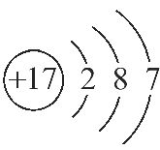

考点三 化学用语的规范使用
【典例3】(2015·江苏高考)下列有关氯元素及其化合物的表示正确的是( )
A.质子数为17、中子数为20的氯原子：
B.氯离子(Cl⁻)的结构示意图：
C.氯分子的电子式：
D.氯乙烯分子的结构简式：H₃C—CH₂Cl

Slide 45
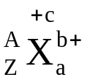
【破题关键】
(1)分析结构示意图时，应注意是原子还是离子。
(2)注意微粒 中A、Z、a、b、c的不同含义：A代表质量数，Z代表质子数，a代表构成微粒的原子数，b代表离子所带电荷数，+c表示X原子的化合价。

Slide 46

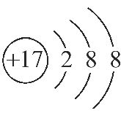

【解析】选C。质子数为17、中子数为20的氯原子可以表示为 ，A项错误；氯离子最外层为8个电子，结构示意图为 ，B项错误；两个氯原子构成氯分子时形成一个共用电子对，电子式为
，C项正确；氯乙烯分子的结构简式为CH₂＝CHCl，D项错误。

Slide 47
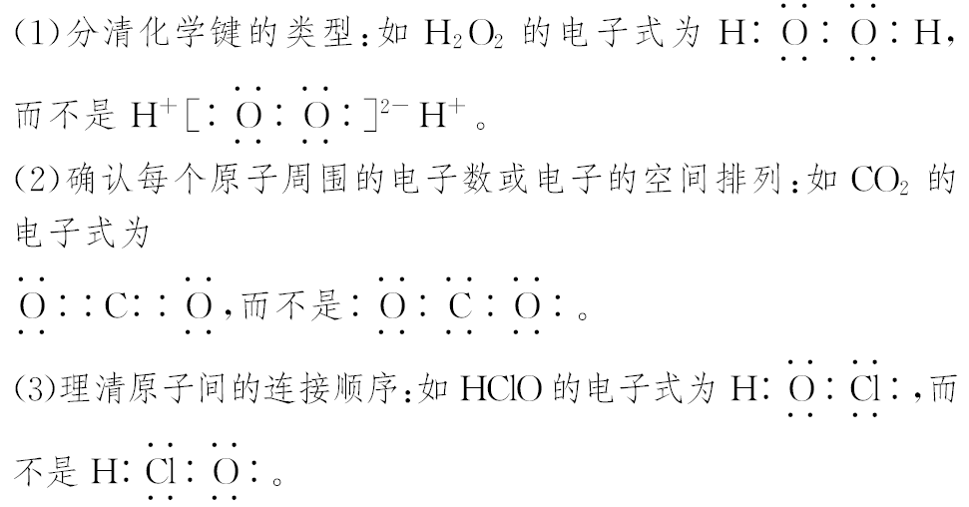
【误区提醒】电子式书写的“六项”注意

Slide 48
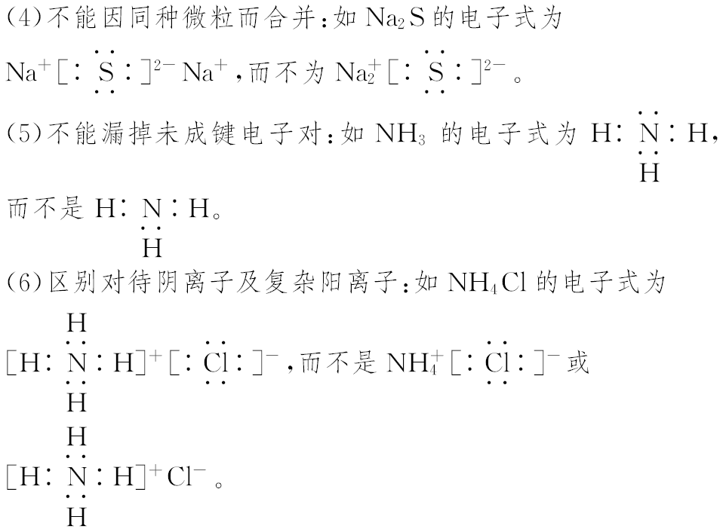

Slide 49
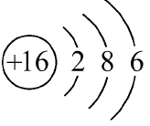
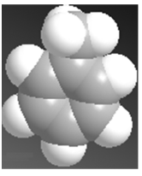
【题组过关】
1.下列化学用语正确的是( )
A.乙烯的结构简式为CH₂CH₂
B.S²⁻的结构示意图：
C.乙醇的结构式为CH₃CH₂OH
D.甲苯的比例模型为

Slide 50
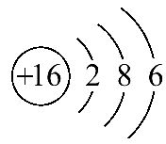
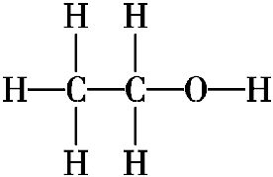
【解析】选D。乙烯的结构简式为CH₂＝CH₂，A错误； 是硫原子的结构示意图，B错误；CH₃CH₂OH是乙醇的结构简式，结构式为
，故C错误；D正确。

Slide 51
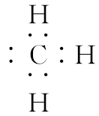
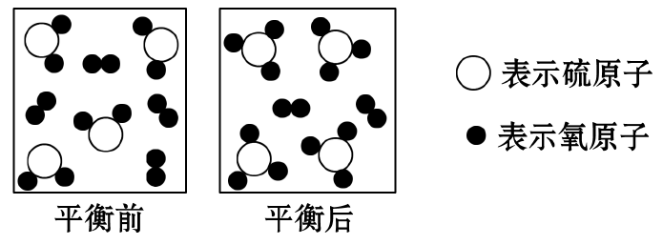
2.下列表达形式正确的是( )
A.甲基的电子式：
B.用分子的变化表示化学平衡建立的示意图：

Slide 52
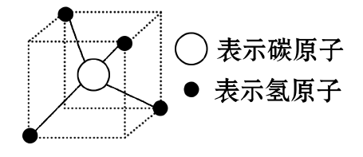
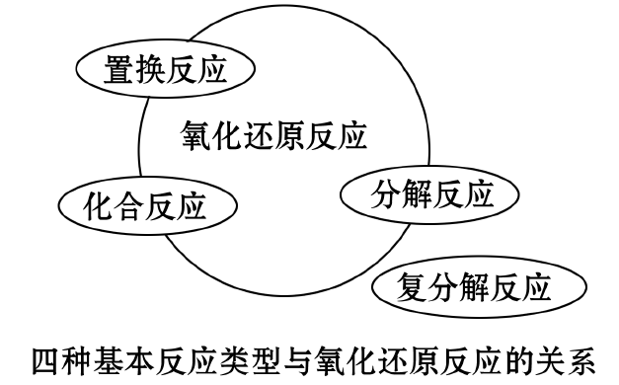
C.甲烷的分子结构模型为(外面虚线表示一立方体)
D.不同类型化学反应间的关系：

Slide 53
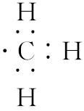
【解析】选C。甲基的电子式应为 ，A错误。B中考查了化学平衡的概念，图中平衡前有4分子SO₂、4分子O₂，平衡后得到4分子SO₃、剩余2分子O₂是错误的，因为反应是可逆的，不可能使SO₂全部转化为SO₃。C中显示的是CH₄的空间结构，甲烷为正四面体形分子，表达形式正确。置换反应全部为氧化还原反应，D错误。

Slide 54

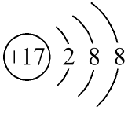

3.(2013·江苏高考)下列有关化学用语表示正确的是( )
A.丙烯的结构简式：C₃H₆
B.氢氧根离子的电子式：
C.氯原子的结构示意图：
D.中子数为146、质子数为92的铀(U)原子

Slide 55
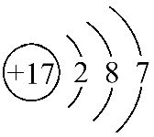

【解析】选B。烯烃的结构简式应写出碳碳双键，即CH₂＝CH—CH₃，A错误；OH⁻为阴离子，故其电子式应加“[]”带上电荷，B正确；氯原子最外层有7个电子，即 ，C错误；铀原子的质量数为146+92=238，故原子符号为 ，D错误。

Slide 56
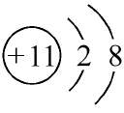



4.下列化学用语正确的是( )
①Na⁺的结构示意图：
②乙酸的分子式：CH₃COOH
③CO₂的电子式：
④葡萄糖的实验式：CH₂O
⑤聚乙烯的结构简式：􀰻
⑥CO₂的比例模型：
A.①②④ B.②③⑥ C.①④⑤ D.③⑤

Slide 57
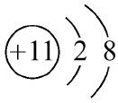



【解析】选C。①Na⁺质子数为11，核外电子数为10，有2个电子层，
各层电子数分别为2、8，结构示意图为 ，故①正确；②乙酸
的分子式为C₂H₄O₂，CH₃COOH是乙酸的结构简式，故②错误；③CO₂的
电子式为 ，故③错误；④葡萄糖的分子式为C₆H₁₂O₆，其
实验式为CH₂O，故④正确；⑤乙烯通过加聚反应生成聚乙烯，结构简
式为 ，故⑤正确；⑥碳原子半径比氧原子半径大，但
题述比例模型中碳原子的半径比氧原子半径小，正确比例模型为
，故⑥错误。

Slide 58

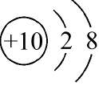
【加固训练】(2015·开封二模)下列关于化学用语的表示中，正确
的是( )
A.次氯酸的电子式
B.重水的分子式H₂¹⁸O
C.乙酸的结构式CH₃COOH
D.Mg²⁺的结构示意图

Slide 59

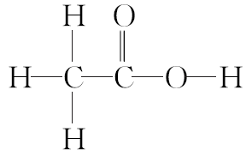
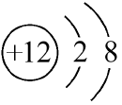
【解析】选A。次氯酸为共价化合物，电子式为 ，故A正
确；重水的分子式为D₂O，故B错误；CH₃COOH为乙酸的结构简式，乙
酸的结构式为 ，C错误；镁离子的核电荷数为12，最
外层为8个电子，镁离子正确的离子结构示意图为 ，故D错误。

Slide 60
考点四 胶体的性质和应用
【典例4】下列说法不正确的是( )
A.分散系中分散质粒子的直径：Fe(OH)₃悬浊液>Fe(OH)₃胶体>FeCl₃溶液
B.依据丁达尔效应可区分氯化钠溶液和蛋白质溶液
C.有色玻璃、淀粉溶液都属于胶体
D.PM2.5指直径小于或等于2.5μm的颗粒物，PM2.5值越高，大气污染越严重，因此由PM2.5引起的雾霾一定属于胶体

Slide 61
【破题关键】
(1)胶体的本质特征是分散质微粒直径在1～100 nm，胶体微粒直径介于悬浊液和溶液的分散质粒子直径之间。
(2)可利用丁达尔效应区分胶体和溶液。

Slide 62
【解析】选D。分散系中分散质微粒直径小于1 nm的是溶液，大于
100 nm的是浊液，在1～100 nm的是胶体，所以分散质粒子的直径：Fe(OH)₃悬浊液>Fe(OH)₃胶体>FeCl₃溶液，故A正确；丁达尔效应是胶体所特有的性质，氯化钠溶液是溶液，无丁达尔效应，而蛋白质溶液是胶体，有丁达尔效应，依据丁达尔效应可区分氯化钠溶液和蛋白质溶液，故B正确；有色玻璃、淀粉溶液属于胶体，故C正确；PM2.5指直径小于或等于2.5微米的颗粒物，因此颗粒物的直径可能大于
100 nm，因此由PM2.5引起的雾霾不一定是胶体，D错误。

Slide 63
【方法归纳】胶体制备及性质考查热点总结
(1)Fe(OH)₃胶体制备方法：制备Fe(OH)₃胶体时，应向沸腾的蒸馏水中加入1～2 mL饱和FeCl₃溶液，继续煮沸至液体呈红褐色，停止加热。饱和FeCl₃溶液不能过量，也不能持续加热，因为过量的FeCl₃和加热都会使胶体聚沉。
(2)Fe(OH)₃胶体微粒为Fe(OH)₃分子的集合体，因此1 mol Fe³⁺完全水解得到的Fe(OH)₃胶体微粒少于1 mol。

Slide 64
(3)丁达尔效应并不是胶体与其他分散系的本质区别。胶体的本质特征是分散质微粒的直径为1～100 nm，胶体微粒可透过滤纸，不能透过半透膜，除去胶体中混有的溶液，可用渗析方法。
(4)丁达尔效应是胶体的特征，胶体的丁达尔效应属于物理变化而不是化学变化。利用丁达尔效应可以区分胶体和溶液。

Slide 65
【题组过关】
1.(2015·扬州二模)区分胶体和溶液的实验方法可行的是( )
A.观察颜色 B.用可见光束照射
C.静置沉降 D.过滤
【解析】选B。观察颜色不能区分溶液和胶体，A错误；用可见光束照射胶体和溶液，胶体会产生丁达尔效应，溶液不会出现光亮的通路，B正确；溶液和有些胶体也是均匀透明的，静置不发生沉降，C错误；胶体和溶液都能透过滤纸，不能区别溶液和胶体，故D错误。

Slide 66
2.(2015·上饶一模)关于溶液、胶体、悬浊液、乳浊液的说法：
①溶液一定是无色透明的液体；
②溶液是纯净物，而胶体、浊液是混合物；
③在溶液中化学反应通常进行得比较快；
④在河海的交汇处易形成沙洲(如珠江三角洲)；
⑤浊液中分散的都是固体小颗粒；
⑥浊液都是不均一、不稳定的；

Slide 67
⑦在条件不变的情况下，溶液静置多久都不分层；
⑧由水和酒精构成的溶液中，酒精既可作溶质，也可作溶剂；
⑨向稀盐酸中滴加硅酸钠可制得胶体，胶体粒子直径大小在1～
100 nm；
⑩胶体、溶液和浊液属于不同的分散系，其中胶体最稳定。
正确的组合是( )
A.③④⑤⑥⑧ B.③④⑥⑦⑧⑨
C.③④⑥⑦⑨ D.③④⑥⑦⑨⑩

Slide 68
【解析】选C。溶液不一定是无色的，如硫酸铜溶液为蓝色溶液，故
①错误；溶液、胶体、浊液都是分散系，属于混合物，故②错误；在
溶液中，参加化学反应的粒子的接触面积比较大，一般反应速率较
快，故③正确；河水中含有泥土颗粒，形成胶体，胶体遇到电解质溶
液会发生聚沉，所以在河海的交汇处胶体遇到海水中的电解质形成沉
淀，因此易形成沙洲，故④正确；浊液分为悬浊液和乳浊液，乳浊液
中分散的是小液滴，故⑤错误；浊液是不均一、不稳定的混合物，故
⑥正确；溶液是均一、稳定的混合物，静置不会沉淀，故⑦正确；

Slide 69
由水和酒精构成的溶液中，一般酒精作溶质，水是溶剂，故⑧错误；向稀盐酸中滴加硅酸钠可制得硅酸胶体，胶体粒子直径大小在1～
100 nm，故⑨正确；溶液属于稳定体系，胶体是较稳定体系，浊液不稳定，则胶体、溶液和浊液属于不同的分散系，其中溶液最稳定，故⑩错误。

Slide 70
【加固训练】下列关于胶体的说法不正确的是( )
A.制备Fe(OH)₃胶体后可以用渗析的方法净化
B.利用丁达尔效应可以区分溶液和胶体
C.电泳现象可证明胶体都带电
D.胶体是分散质粒子直径在1～100 nm的分散系
【解析】选C。胶体作为一种分散系是电中性的，电泳现象说明胶体分散质粒子带电，C说法错误。

Slide 71



